Slide 1

Présentation des derniers outils
nés du partenariat

Slide 2
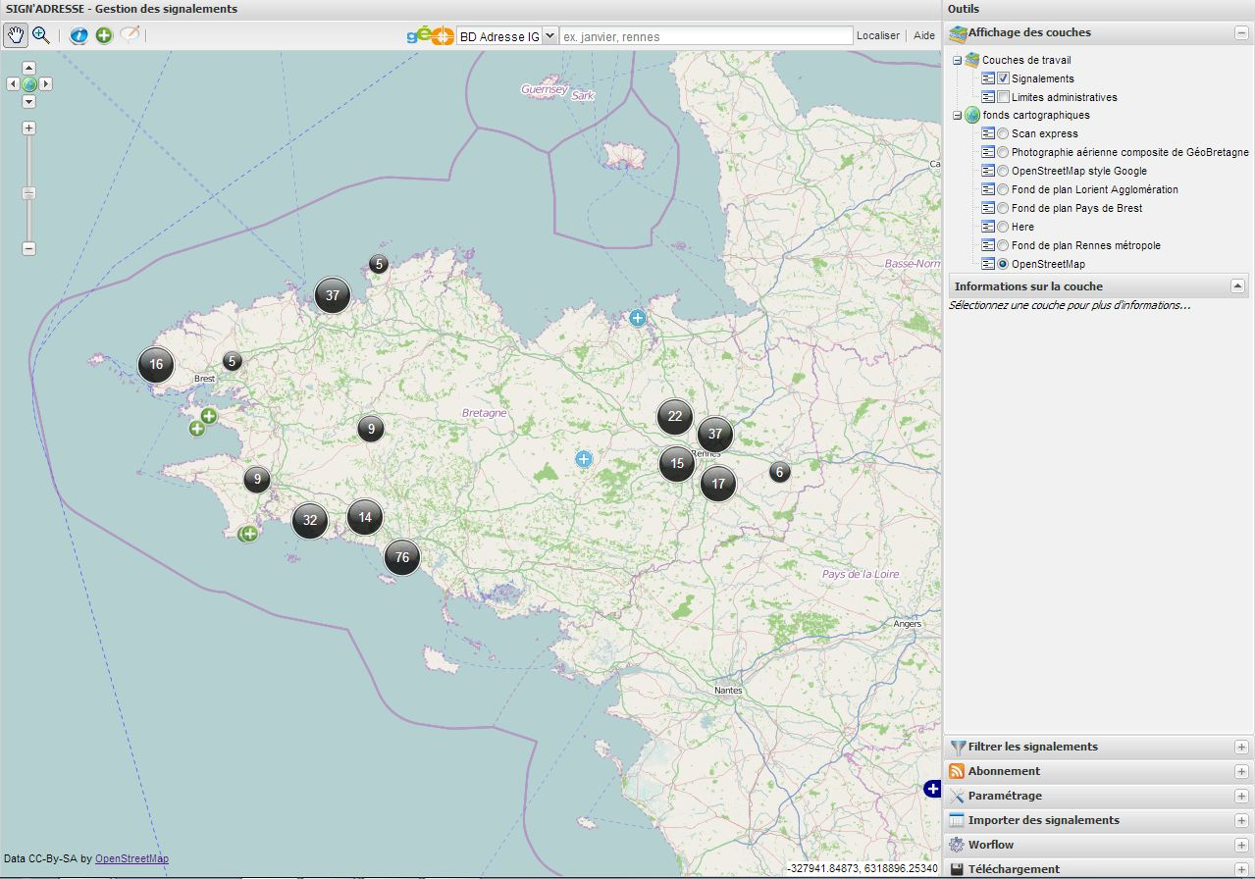
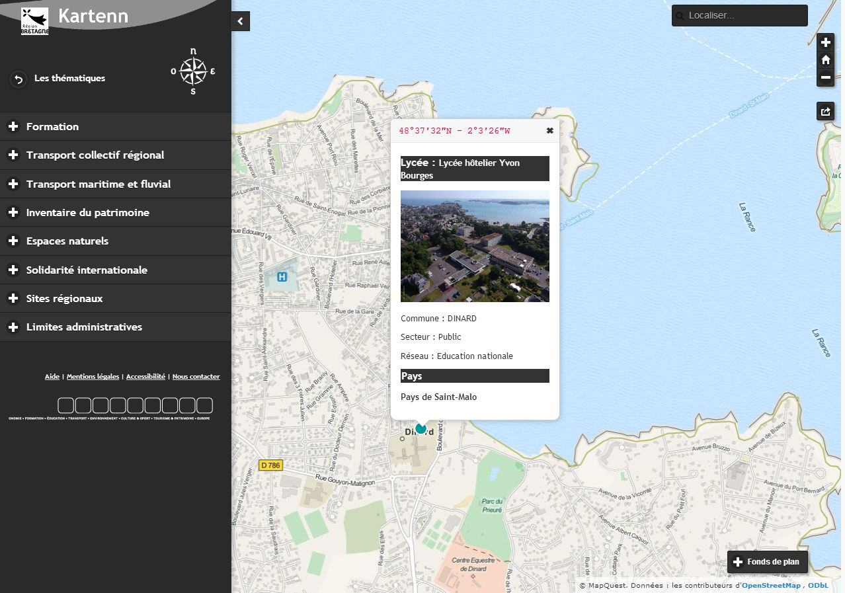
La plate-forme régionale
Sign'adresse outil de saisie collaboratif
Kartenn, visualiseur cartographique

Slide 4

En Bretagne
+100
partenaires
recherche
enseignement
établissements
publics
services de l'Etat
cataloguer
partager
publier
harmoniser
Sociétés privées
préfecture de région
associations
conseil régional
EPCI
syndicats mixtes
agglomérations
conseils généraux
Notes:
Organisation en Bretagne : GéoBretagne
100 partenaires avec un objectif commun (charte) 100 % conforme INSPIRE.
Maîtres d'Ouvrage Etat et Région Bretagne

Slide 5
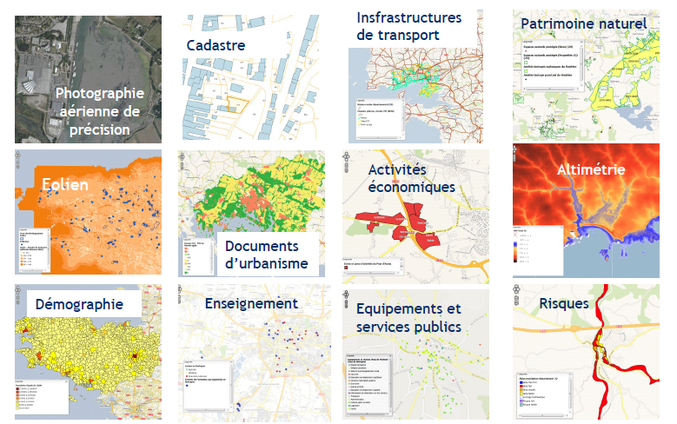
Données « libérées » : exemples

Slide 6
qui (ré)utilise les données
bureaux d'étude
entreprises
collectivités
citoyens
chercheurs
Etat
+850
données
+34K
visiteurs
par mois
+20M
tuiles
par mois
associations

Slide 8
Sign'adresse est un outil permettant la saisie de signalements liés à l'adresse.
Des Opérateurs tels que TomTom ou Here ou bien encore OSM intègrent ensuite ces données dans leurs référentiels respectifs.
Recette du succès : outil + animation locale + carotte guichet unique.

Slide 9
L'outil est développé à partir des librairies suivantes :
- ExtJs 3.4, GeoExt 1.1, OpenLayers 2.11
- PHP pour les services web non OGC
Les fonctionnalités principales de l'outil sont :
- Localisation à l'adresse grâce au service OpenLS du Géoportail,
- Saisie de signalements avec enregistrement de pièces jointes grâce au standard WFS-T,
- Filtrage et clustering des signalements,
- Abonnement RSS aux signalements sur une emprise géographique personnalisée
- Téléchargements des signalements...
- Workflow permettant aux intégrateurs d'indiquer la prise en compte des signalements
Live
vidéo

Slide 11
Kartenn (mviewer) est un visualiseur cartographique web écrit en pur Javascript, orienté grand public et développé à partir des bibliothèques jQuery 1.10 et jQuery Mobile 1.4.0, OpenLayers 3 beta5. Ce visualiseur est inspiré de http://geo.metzmetropole.fr/
Les fonctionnalités principales de l'outil sont :
- Localisation à l'adresse grâce au service OpenLS du Géoportail,
- Affichage thématique des données,
- Interrogation de couches
- Choix entre nombreux de fonds de plan
- Partage de cartes..
Live
vidéo

Slide 12
Merci pour votre attention
Vos questions ?
http://geobretagne.fr
https://github.com/geobretagne
sebastien.pelhate@region-bretagne.fr

